Slide 1
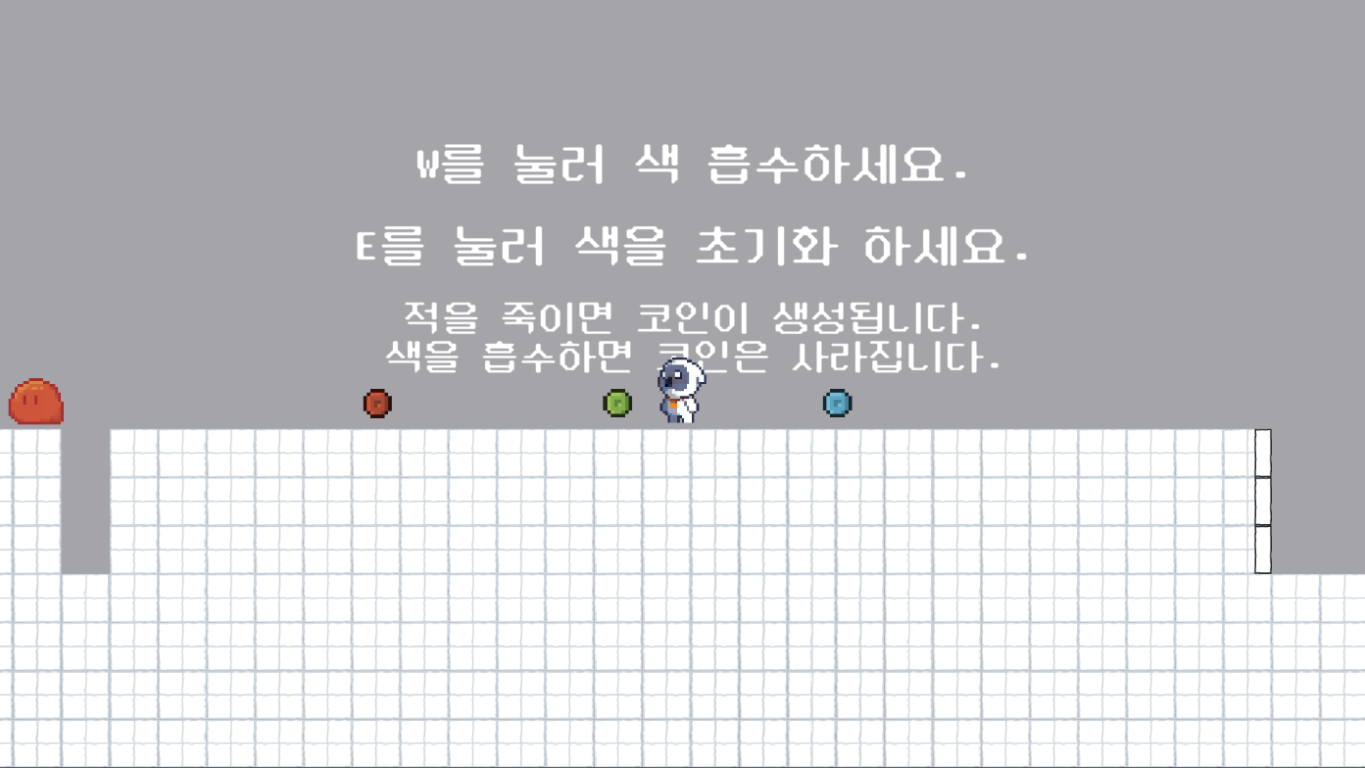
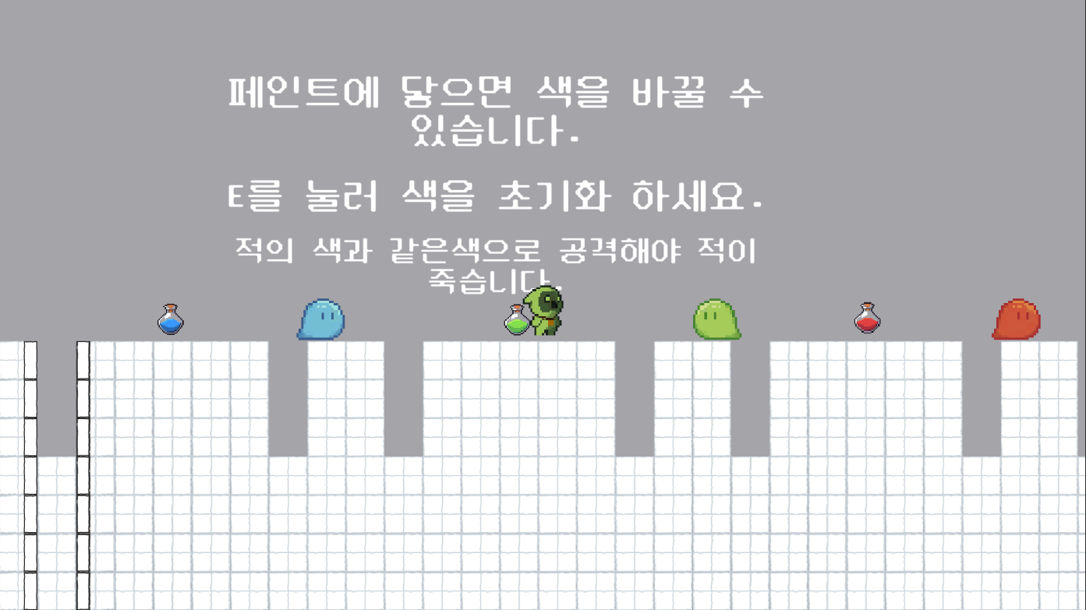
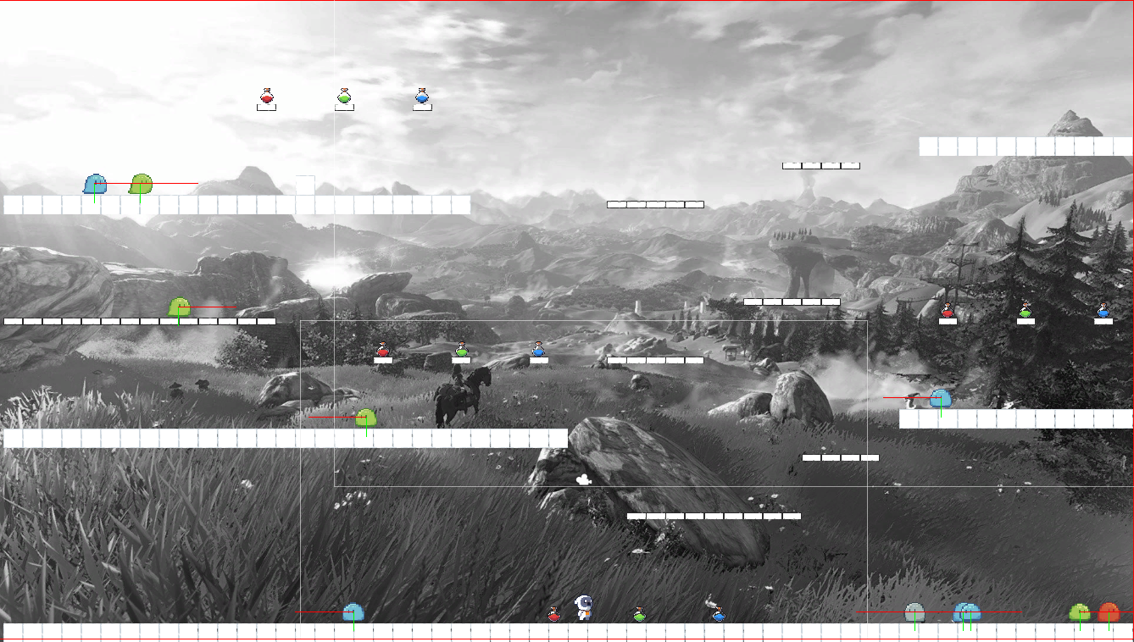
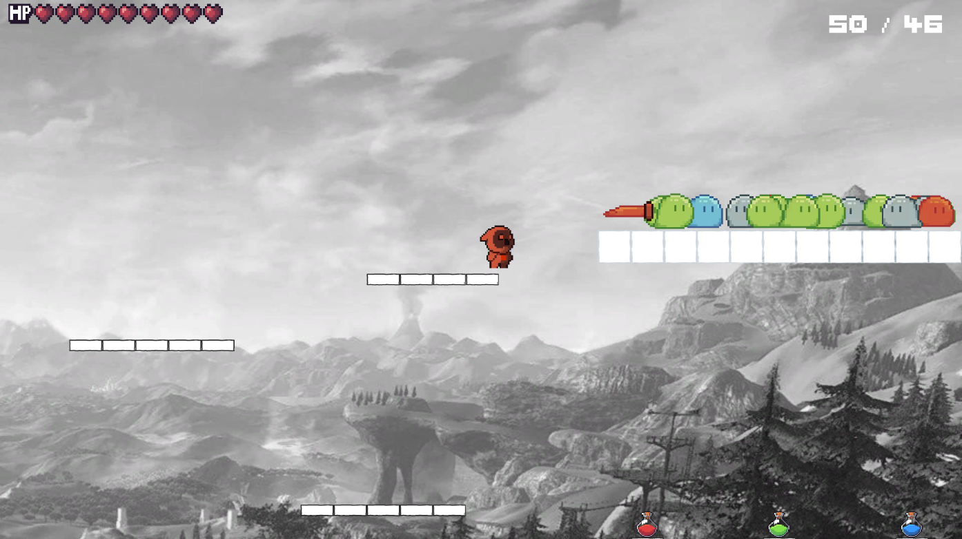
2022년 1학기 마이크로디그리
Color Detective
팀 명 | 1조
참여학생 | 박준기, 송승원
2D게임프로그래밍
게임 개요 및 내용
게임의 개요
게임 한 줄 소개 : 그림에서 도망간 색들을 잡아 그림의 색을 되돌리자.
게임 장르 : 2D 플랫포머, 액션, 슈팅
게임 목적 : 맵에 존재하는 모든 적들을 처치하여 회색 빛이 된 배경을 되돌린다.
벤치마킹 게임 및 개발 기획
벤치마킹 게임 : PEPO (2D 플랫포머 액션 슈팅)
설명 : 빨,파,노 삼색의 공격으로 같은 색의 오브젝트만 파괴가능한 시스템을 이용한 보스 중심의 게임
차별화 한 내용 : ‘PEPO’는 삼색의 공격을 키다운으로 조건 없이 변화시킬 수 있지만,
이 게임에선 외부 오브젝트와의 상호작용을 통해 색 공격의 변화를 줄 수 있게 만듦.
게임 목표가 PEPO는 보스 처치라면 이 게임은 정해진 수의 적을 처치하기만 하면 됨.
게임 개발 내용 및 특징
메인 화면 -> 튜토리얼 -> 플레이화면 -> 클리어 화면 구성완료 / UI를 통한 씬 이동 구현 완료
플레이어 이동 및 적 자동 이동 자동 생성 구현 완료
특별한 기능
- 빨간색 적은 빨간색 공격으로만, 파란색 적은 파란색 공격으로만, 초록색 적은 초록색 공격으로만
적의 색과 같은 색의 공격으로만 데미지를 주는 기능 구현
- 플레이어 공격의 색을 자동으로 바꿔주는 오브젝트와 선택해서 바꿀 수 있는 오브젝트 2가지 구현
맵에 배치, 이 오브젝트를 통해 게임 진행의 난이도를 높임 .
게임 이미지
<공격 색 바꾸는 선택 오브젝트>
<공격 색 바꾸는 자동 오브젝트>
<게임 플레이 맵 디자인>
<인게임 화면>
계명대학교 실감미디어 공유대학

